Slide 1
2018학번
수강신청 방법 안내
간호학과

Slide 2
수강신청 기간 :
2018. 02. 20 (화) ~ 23 (금)

Slide 3
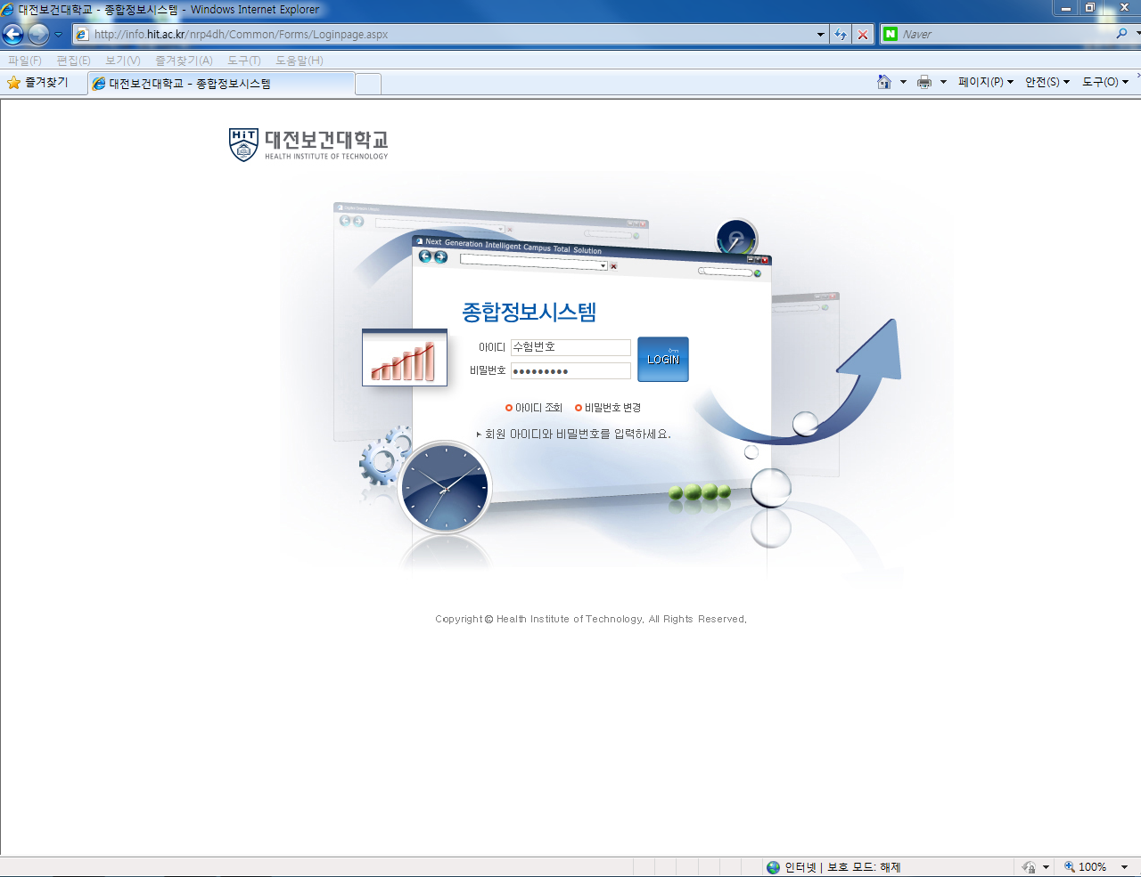
수강신청 방법(로그인)
☞ http://info.hit.ac.kr
1. http://info.hit.ac.kr (학교종합정보시스템) 로 접속
(ID : 수험번호, PW : 주민등록번호 뒷자리)

Slide 4
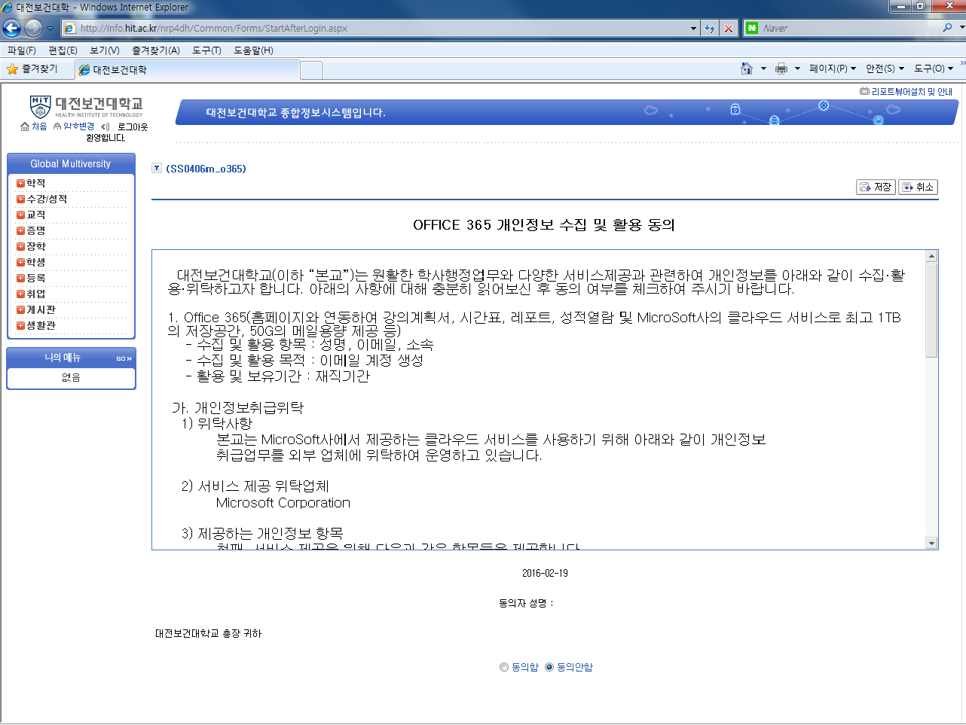
수강신청 방법(동의)
2. 로그인 후 개인정보 수집 및 활용동의에
동의함으로 체크 후 저장.

Slide 5
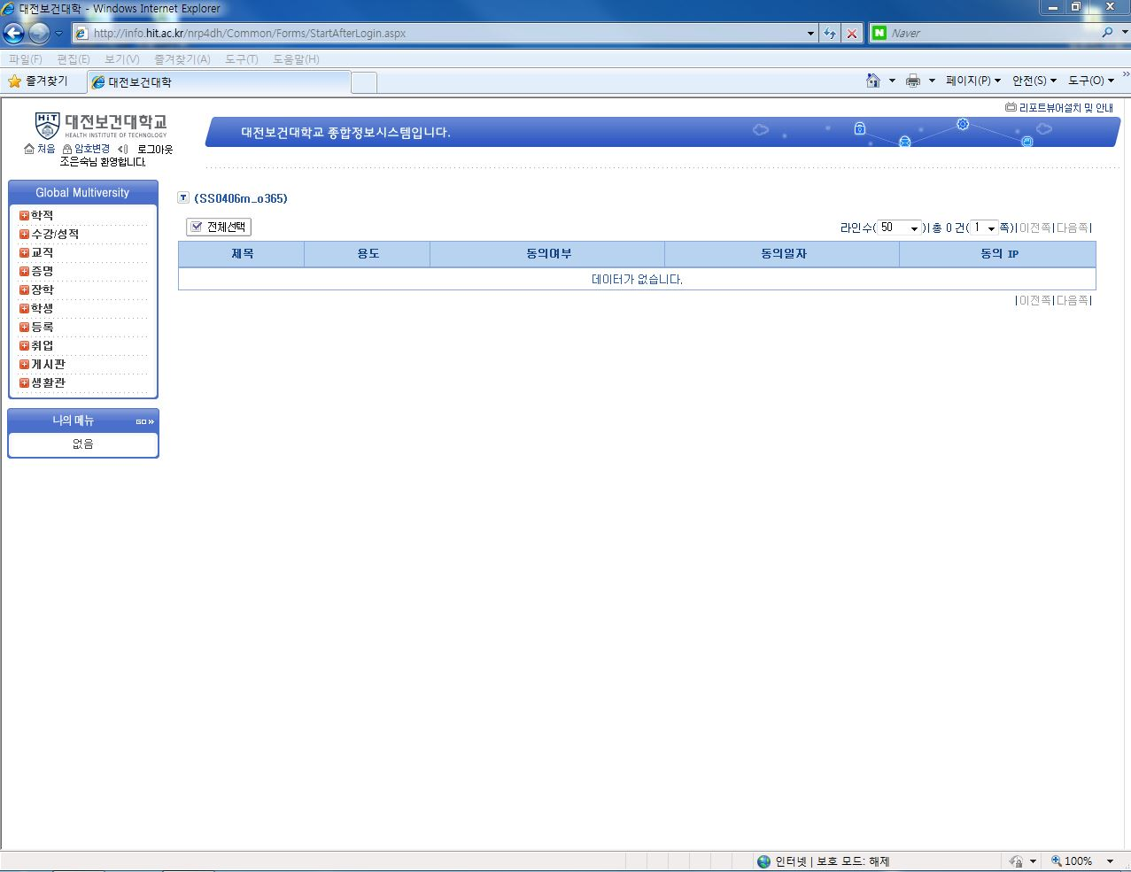
수강신청 방법(수강/성적)
3. 왼쪽 탭에 수강/성적 탭 클릭 후,
수강신청을 클릭

Slide 6
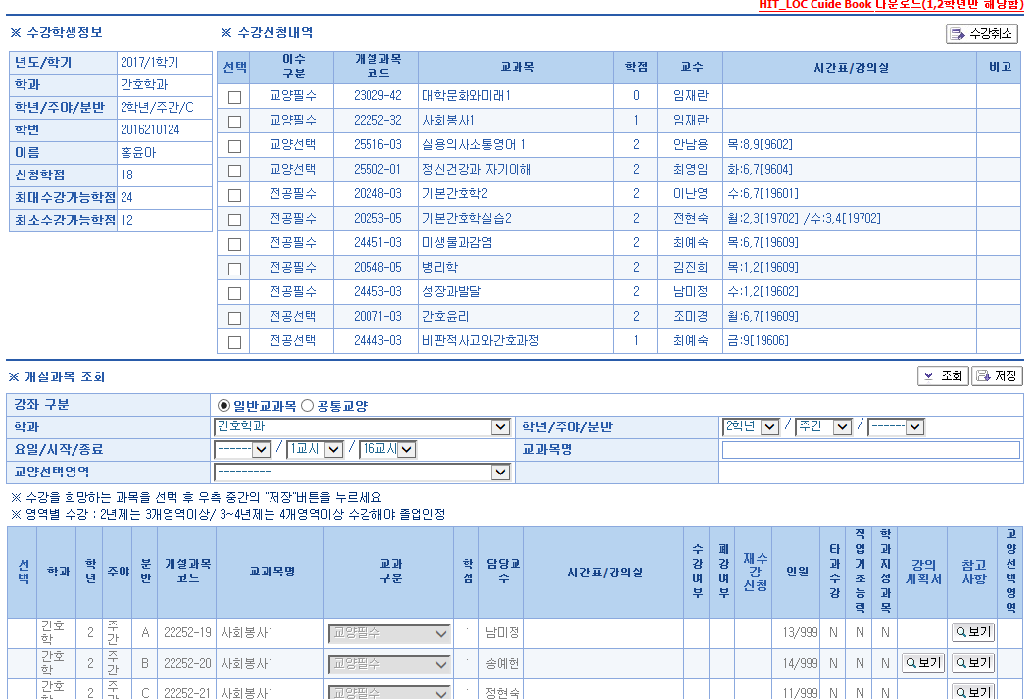
수강신청 방법(전공)
4. 창이 뜨면 일반교과목 클릭후 필수 과목
체크박스 체크 후 저장 버튼 클릭.

Slide 7
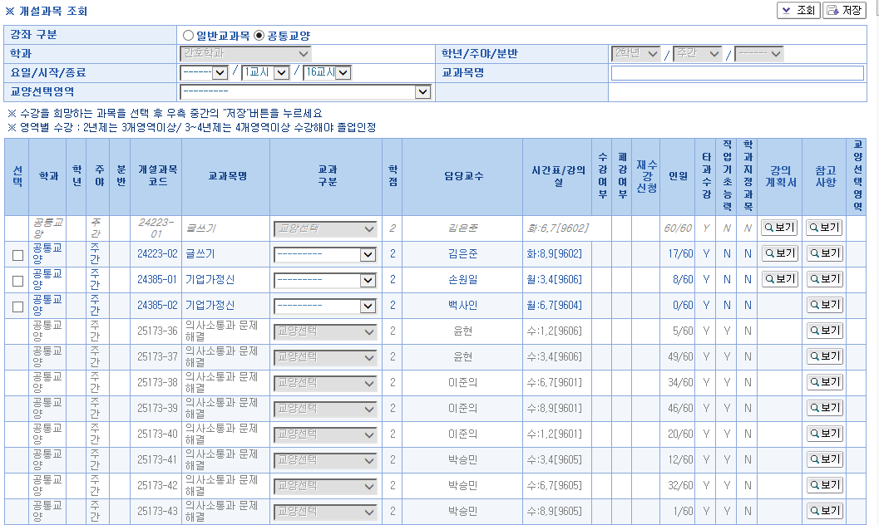
수강신청 방법(공통교양)
5. 공통교양 체크 한 다음, 개설 된 시간표 확인 후
듣고싶은 과목을 체크 하기

Slide 8
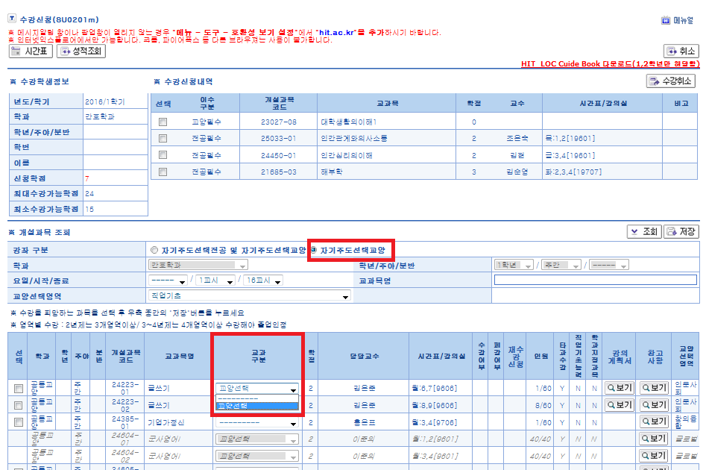
수강신청 방법(공통교양)
6. 교과 구분은 교양선택으로 선택 후 저장 버튼 클릭
7. 최종 적으로 본인이 수강신청 한 내역 확인

Slide 9
수강신청 방법(공통교양)
＊ 직업기초, 글로벌, 인문사회, 창의융합 각 영역에서 1개씩은 필수로 수강신청
＊ 필수교양 안내 : 기초생물학, 컴퓨터기초, 인간과 환경 과목은
모든 학생들이 간호학과에서 공통적으로 수강 해야하는 과목이므로
수강신청 필수
* 요가와 명상, 건강과 스포츠, 기업가정신, 의사소통과 문제해결 과목은
1명 이상 반드시 필수 수강신청

Slide 10
※주의사항※
반드시 본인의 반에 해당되는 전공과목 시간표를
피해 교양과목을 선택해서 수강신청을 해야합니다.
2018-1학기
반드시 이수해야 하는 교양 과목
< 기초생물학, 컴퓨터기초, 인간과 환경 >
해당 과목은 교양시간표와 교수님을 확인 후
1학기 수강신청기간에 본인이 선택해서
수강 신청 하시면 됩니다.
(**교양시간표와 간호학과 시간표는 학과 홈페이지 공지사항에 자세히 나와있으니 확인 후 수강신청하도록 하세요.)

Slide 11
수강신청 방법
4년제 대학 졸업 시 필요한
최소 이수학점 : 140학점 이상
전공학점 : 110학점 이상
(전공선택은 22학점 이내로 신청할 것.)
교양학점 : 30학점 이상
이상 반드시 이수
※ 간호학과 4학년 졸업 전
① 전공 110학점이상, 교양 30학점이상 이수
② 사회봉사1, 2 이수
③ 전공/교양 선택과목 학점은
본인 선택하여 졸업 전 까지 이수 하기!

Slide 12
수강신청 방법
한 학기를 마친 후 재이수는 C0학점부터 재이수가 가능하며, 재이수하는 과목은 재이수 버튼을 눌러 수강신청을 해야 합니다.
단, 재수강 시 받을 수 있는 점수는 최대
B+학점 입니다.

Slide 13
사회봉사 이수 방법
2학년 1, 2학기
중
사회봉사1, 2과목을
수강 신청
사회복지자원봉사인증관리 (VMS)
또는
1365자원봉사 포털
사이트를 이용해
봉사활동
+
종합정보에
봉사올리기
한학기당
15시간 이상 이수
총 30시간 이수
과사에서
확인 후
사회봉사 과목 이수처리
사회봉사활동 인증서
개인적으로 출력 후
반대표가 수합 후 제출

